Slide 1
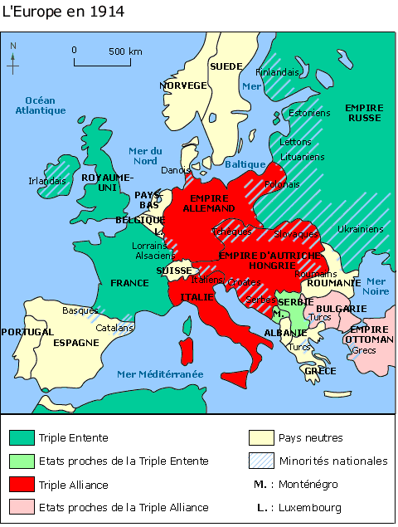
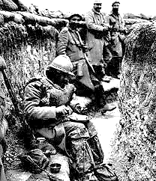
H
La 1ère guerre mondiale
Le 20ème siècle
CM2
1
Le début de la guerre
Au début du XXème siècle, des rivalités politiques et coloniales opposent en Europe les pays de l’Alliance, regroupés autour de l’Allemagne, de l’Italie et de l’Autriche-Hongrie, et les pays de l’Entente (les Alliés) réunis autour de la France, du Royaume-Uni et de la Russie. (Doc 1)
En août 1914, la guerre est déclarée entre la triple Alliance au centre de l’Europe et la triple Entente (Est et Ouest de l’Europe).
Fin 1914, les armées française et allemande ont creusé 600 kilomètres de tranchées de la mer du Nord à la Suisse.
Dans les tranchées, la vie des soldats est un vrai cauchemar : Ils sont dans la boue, le froid sous les grenades et les obus !
Le sais-tu ?
Le métier d’ingénieur est réellement né au XIXème siècle. Les ingénieurs reçoivent une formation scientifique ou technique. Ils font des recherches et travaillent à adapter les inventions à l’industrie.
❶ Exercices
1) Colorie les pays sur la carte, les pays de la triple Entente (TE) en vert foncé, ceux proches de la TE en vert clair, les pays de la triple Alliance (TA)en rouge et ceux proches de la TA en rose, les pays neutres en jaune.
2) Ecris le nom des pays :
* De la triple Alliance : _______________________________
___________________________________________________
* De la triple Entente : _______________________________
___________________________________________________
3) Ecris ce qui se passe :
* en Août 1914 : ______________________________________
* fin 1914 : __________________________________________
___________________________________________________

Slide 2
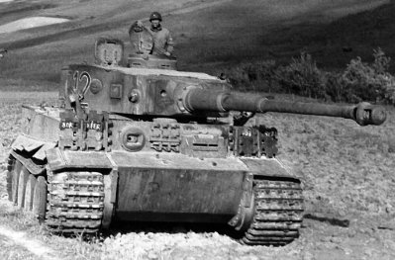
H
La 1ère guerre mondiale
Le 19ème siècle
CM2
2
De 1917 à 1919
En 1917 la situation change. En France, George Clémenceau prend la tête du gouvernement. La Russie, bouleversée par une grande Révolution, arrête la guerre. Les Allemands peuvent alors se concentrer sur le front de l’Ouest. Mais les Etats-Unis entrent en guerre pour soutenir la France. Les troupes alliées de la France remportent des victoires très importantes au printemps 1918. l’armistice est signé le 11 novembre 1918 et le traité de paix est signé à Versailles en juin 1919.
L’Allemagne rend l’Alsace et la Lorraine à la France.
❷ Vrai ou faux ? Corrige si c’est faux
Affirmations | Vrai ou faux | correction
a. George Clémenceau devient président de la République française
b. La Russie arrête la guerre car elle ne veut plus se battre
c. Les Etats-Unis viennent soutenir l’Allemagne et entrent en guerre
d. L’Allemagne gagne la guerre
e. Le traité de Versailles est signé le 11 novembre 1918
f. L’Allemagne soit rendre L’Alsace et la Lorraine à la France
3
Une guerre mondiale et totale et ses conséquences
Près de 70 millions d’hommes de tous les continents et en particulier des colonies européennes ont été mobilisées. Les combats ont été terrestres, aériens et sous-marins. De nouvelles armes et de nouveaux véhicules de guerres ont joué un grand rôle dans les combats.
En France, l’Etat a dirigé l’économie et les finances. Les impôts ont augmenté, des emprunts de guerre ont été lancés, le ravitaillement en nourriture et en matières premières a été contrôlé.
La Guerre a fait près de 10 millions de morts dont au moins 1,5 million de Français et 6 millions de grands blessés. Les destructions matérielles sont considérables et les populations traumatisées.
Doc 2 : Un char d’assaut
❸ Ecris à quoi correspondent ces nombres suivants :
70 millions : ____________________________________________________________________
10 millions : ____________________________________________________________________
6 millions : _____________________________________________________________________
1,5 millions : ____________________________________________________________________

Slide 3
H
La 1ère guerre mondiale
Le 19ème siècle
Leçon
CM2
août 1914
Déclaration de guerre
1ère guerre mondiale
1914-1918
1917
Entrée en guerre des Etats-Unis
11 novembre 1918
Victoire de l’Entente Armistice
juin 1919
Traité de Versailles
1914
1915
1916
1917
1918
1919
Epoque contemporaine
Je retiens
Les débuts de la guerre
Au début du ____^{ème} siècle, des rivalités politiques et coloniales opposent en Europe les pays de la triple _______________ regroupés autour de l’___________________ , de l’______________ -_____________ et de l’_____________ , et les pays de la triple Entente (les Alliés) réunis autour de la ______________ , du ______________ - ______ et de la ____________ . En __________ _______ , la guerre est déclarée entre les deux parties. Fin 1914, les armées française et allemande ont creusé ______ kilomètres de _______________ de la mer du Nord à la Suisse.
De 1917 à 1919
En 1917, George _____________________ prend la tête du gouvernement. La ___________ , bouleversée par une grande Révolution, arrête la guerre. Mais les _________________ entrent en guerre pour soutenir la ____________ . Les troupes alliées de la France remportent des victoires très importantes au __________________ ______ . L’__________________ est signé le 11 novembre 1918 et le _____________ ____ ________ est signé à Versailles en juin 1919.
L’ ___________________ rend l’Alsace et la Lorraine à la France.
Une guerre mondiale et totale et ses conséquences
Près de 70 millions d’hommes de tous les _____________________ et en particulier des _________________ européennes ont été mobilisées. Les ___________________ ont été terrestres, aériens et sous-marins. De nouvelles _____________ et de nouveaux ______________________ de guerres ont joué un grand rôle dans les combats.
En France, les impôts ont ______________________ , des _____________________ de guerre ont été lancés, le ravitaillement en nourriture et en matières premières a été __________________ .
La Guerre a fait près de 10 millions de _____________ dont au moins 1,5 million de ____________________ et 6 millions de grands __________________ . Les destructions ______________________ sont considérables et les populations sont ______________________ .

Slide 4
H
La 1ère guerre mondiale
Le 19ème siècle
Leçon
CM2
août 1914
Déclaration de guerre
1ère guerre mondiale
1914-1918
1917
Entrée en guerre des Etats-Unis
11 novembre 1918
Victoire de l’Entente Armistice
juin 1919
Traité de Versailles
1914
1915
1916
1917
1918
1919
Epoque contemporaine
Je retiens
Les débuts de la guerre
Au début du XX ^{ème} siècle, des rivalités politiques et coloniales opposent en Europe les pays de la triple alliance regroupés autour de l’Allemagne , de l’Autriche -Hongrie et de l’Italie , et les pays de la triple Entente (les Alliés) réunis autour de la France, du Royaume- Uni et de la Russie. En Août 1914, la guerre est déclarée entre les deux parties. Fin 1914, les armées française et allemande ont creusé 600 kilomètres de tranchées de la mer du Nord à la Suisse.
De 1917 à 1919
En 1917, George Clémenceau prend la tête du gouvernement. La Russie , bouleversée par une grande Révolution, arrête la guerre. Mais les Etats-Unis entrent en guerre pour soutenir la France. Les troupes alliées de la France remportent des victoires très importantes au Printemps 1918. L’armistice est signé le 11 novembre 1918 et le traité de paix est signé à Versailles en juin 1919.
L’ Allemagne rend l’Alsace et la Lorraine à la France.
Une guerre mondiale et totale et ses conséquences
Près de 70 millions d’hommes de tous les continents et en particulier des colonies européennes ont été mobilisées. Les combats ont été terrestres, aériens et sous-marins. De nouvelles armes et de nouveaux véhicules de guerres ont joué un grand rôle dans les combats.
En France, les impôts ont augmenté, des emprunts de guerre ont été lancés, le ravitaillement en nourriture et en matières premières a été contrôlé.
La Guerre a fait près de 10 millions de morts dont au moins 1,5 million de Français et 6 millions de grands blessés. Les destructions matérielles sont considérables et les populations sont traumatisées.

Slide 5
H
Un siècle d’innovations
Le 19ème siècle
CM2
❶ Exercices
Correction des exercices
1) Colorie les pays sur la carte, les pays de la triple Entente (TE) en vert foncé, ceux proches de la TE en vert clair, les pays de la triple Alliance (TA)en rouge et ceux proches de la TA en rose, les pays neutres en jaune.
2) Ecris le nom des pays :
* De la triple Alliance : Allemagne, Italie, Autriche-Hongrie
* De la triple Entente : France, Russie, Royaume-Uni
3) Ecris ce qui se passe : * en Août 1914 : La guerre est déclarée
* fin 1914 : 600 km de tranchées sont creusées
❷ Vrai ou faux ?
Affirmations | Vrai ou faux | correction
a. George Clémenceau devient président de la République française | vrai
b. La Russie arrête la guerre car elle ne veut plus se battre | Faux | À cause d’une révolution dans son pays
c. Les Etats-Unis viennent soutenir l’Allemagne et entrent en guerre | Faux | Les EU soutiennent la France
d. L’Allemagne gagne la guerre | Faux | C’est la France
e. Le l’est signé le 11 novembre 1918 | Faux | C’est l’armistice
f. L’Allemagne soit rendre L’Alsace et la Lorraine à la France | Vrai
❸ Ecris le nom des transport qui apparaissent au 19ème siècle.
70 millions : nombre d’hommes mobilisés
10 millions : nombre de morts
6 millions : nombre de grands blessés
1,5 millions : nombre de morts français

